Slide 1
Rangkaian integrasi digital
Kelompok 4 :
Titin sulistiowati (18.11.0005)
Paras Taufani (18.11.0028)
Syahida Melania h. (18.11.0259)

Slide 2
Rangkaian flip-flop dengan ic 7476
Bahan Bahan yang di gunakan :
1. IC 7476
2. Catu Daya (Vcc)
3. Ground
4. Indicator
5. Switch

Slide 3
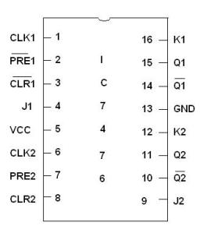
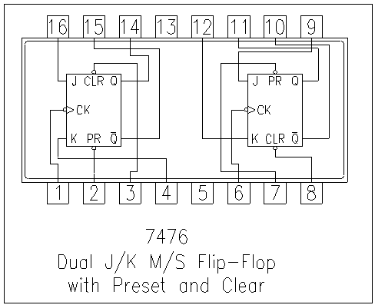
penjelasan Ic 7476
IC SN 7476 Adalah keluarga dari IC TTL ( TRANSISTOR TRANSSTOR LOGIC ). IC TTL adalah IC yang menggunakan tegangan yang relatif rendah , yaitu antara 4,75 V sampai 5,25 V. Komponen Utama dari ic ini adalah transistor yang di gabungkan sehingga membentuk dua keadaan (ON/OFF). Dengan mengendalikan kondisi (ON/OFF) transistor pada ic digital, dapat dibuat berbagai fungsi logika. Ada 3 logika dasar yaitu AND , OR dan NOT.

Slide 4
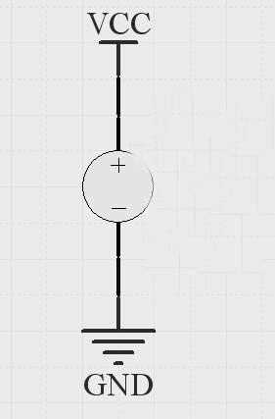
penjelasan Vcc & Ground
Vcc
Catu daya atau pemberi inputan 1
Ground
Pemberi inputan 0 & pengaman

Slide 5


Penjelasanindicator & switch
INDIKATOR
kumpulan variable yang dapat menunjukan kepada pengguna suatu kondisi tertentu
SWITCH
di gunakan untuk memutuskan atau menghubngkan arus listrik

Slide 6
PEMBUATAN rangkaian

Slide 7
letakan IC 7476 kedalam papan rangkaian
hubungkan kabel dari kaki IC no. 13 (GND) ke ground
hubungkan kabel dari kaki VCC atau kaki no.5 dan kaki no.2 (preset) ke VCC sebagai masukkan sumber daya listrik
hubungkan kabel dari switch pertama ke kaki IC 1CLK (clock) atau kaki IC no.1
hubungkan kabel dari switch kedua ke kaki IC 1CLR (clear) atau kaki IC no.3
hubungkan kabel dari switch ketiga ke kaki IC 1J atau kaki IC no.4
hubungkan kabel dari switch kedua ke kaki IC 1K atau kaki IC no.16
hubungkan kabel dari kaki IC no.14 dan 15 masing-masing ke LED (logic monitor) yang berbeda (sebagai indicator output).

Slide 8
Cara kerja rangkaian

Slide 9
Berikan nilai true pada switch yang terhubung ke terminal input CLR (CLEAR) lalu tekan tombol switch sebanyak dua kali, maka LED yang terhubung ke terminal output Q’ bernilai true dan LED yang terhubung ke terminal output Q bernilai false (ini kita sebut keadaan normal output).
Masukkan input yang diinginkan pada terminal input J, K dan CLK.
Untuk mengetahui hasil input kita harus menekan tombol switch yang terhubung dengan terminal input CLK sebanyak dua kali maka output baru dapat terlihat.
Sebelum kita melakukan penginputan lagi kita harus menormalkan kondisi output (seperti pada langkah pertama) .

Slide 10
Pengujian rangkaian

Slide 11
TABEL KEBENARAN
INPUT |  |  | OUTPUT
J | K | CK | Q1 | Q2
0 | 0 | 0 | 0 | 1
0 | 0 | 1 | 0 | 1
0 | 1 | 0 | 0 | 1
0 | 1 | 1 | 0 | 1
1 | 0 | 0 | 1 | 0
1 | 0 | 1 | 1 | 0
1 | 1 | 0 | 1 | 0
1 | 1 | 1 | 1 | 0

Slide 12
kesimpulan

Slide 13
kesimpulan
Q1
INPUT |  |  | OUTPUT
J | K | CK | Q1 | Q2
1 | 0 | 0 | 1 | 0
1 | 0 | 1 | 1 | 0
1 | 1 | 0 | 1 | 0
1 | 1 | 1 | 1 | 0

Slide 14
Q2
INPUT |  |  | OUTPUT
J | K | CK | Q1 | Q2
0 | 0 | 0 | 0 | 1
0 | 0 | 1 | 0 | 1
0 | 1 | 0 | 0 | 1
0 | 1 | 1 | 0 | 1

Slide 15
https://www.google.com/amp/s/putulolin.wordpress.com/2009/04/07/flip-flop/amp/ https://www.google.com/amp/s/aulia2910.wordpress.com/2010/05/11/pertemuan-tgl-7-april-2010-bab-5-flip-flop/amp/ http://www.futurlec.com/74/IC7476.shtml
Daftar pustaka

Slide 16
Terima Kasih

